Slide 1
UI Grid
Ejercitación de entrega obligatoria

Slide 2

Descargar el ejemplo
https://github.com/MarioAr/LaboIV-ui-grid
Hacer Fork en el ejemplo y hacerlo funcionar en su maquina.

Slide 3

1- crear una nueva vista
A-Creamos la vista ConfiguradoTP.html
B-Creamos el controlador(copiando el de conf.js)
Modificamos todo lo necesario para que en nuetra APP podamos ver nuestra nueva vista .

Slide 4

2- Modificar fuente de datos
Tomar el archivo de JSON con 100 datos y mostrarlo en las grillas , agregando a el service 'data‘, la nueva fuente de datos.
Agregar un filter llamado «sexoTP» para que filtre por sexo.

Slide 5

3- mostrar las imágenes
Mostrar el avatar
Mostrar la foto

Slide 6
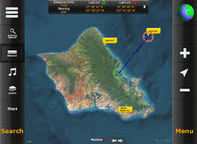
4- mostrar un botón el la grilla
A- que muestre por consola todos los datos de la fila.
B- me muestre la latitud y longitud
C- que me muestre en un mapa de google la localización del usuario.

Slide 7

5- mostrar Amigos
Un botón que me muestre mis amigos en otra parte de la misma vista
Primero con un ng-repeat
Luego en otra grilla( emulando un maestro detalle) en la misma vista.

Slide 8

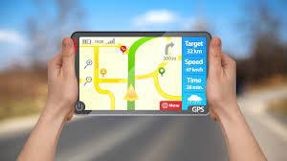
6- Mostrar el botón Mis-amigos-GPS
Al presionarlo me mostrar un mapa con la posición de todos mis amigos en google maps
1- Solo la posición de mis amigos.
2- Además de los anterior , mi posición.
3-Por cada posición mostrar el avatar.
4-Por cada posición mostrar el Nombre.

